Slide 1
Принципи реалізації державно-приватного
партнерства (ДПП) у сфері професійної (професійно-технічної) освіти
NAME OF THE PROGRAMME
Proposal
Дослідження ключових концепцій, викликів та механізмів співпраці

Slide 2
Огляд ДПП і моделей співпраці між навчальними закладами та підприємствами
Акцент на спільних зусиллях для приведення освіти у відповідність до потреб підприємств різних галузей
Цілі: підготовка кваліфікованих працівників, покращення інфраструктури та сприяння працевлаштувнню здобувачів освіти.
Взаємна вигода для підприємств різних галузей та закладів освіти.

Slide 3
Визначення та вигоди
Співпраця між державними установами (закладами П(ПТ)О) та представниками приватного сектору (компаніями).
Вигоди:
Спільне використання ресурсів (наприклад, інфраструктури, фінансових засобів).
Приведення навчальних/освітніх програм у відповідність до потреб ринку праці.
Розширення можливостей практичного навчання для здобувачів освіти.
.
Приклад: французька модель навчання поєднує професійно-технічну підготовку зі стажуванням на робочому місці в реальних умовах завдяки встановленню партнерських відносин між центрами професійної освіти та компаніями. Ця модель акцентує увагу на розвитку практичних навичок та узгодженні навчальних програм із потребами промисловості та бізнесу.

Slide 4
Визначення та особливості
Партнерство між навчальними закладами та підприємствами різних галузей.
Особливості:
Розроблення навчальних/освітніх програм, орієнтованих на потреби окремої галузі (чи галузей).
Навчання в реальних умовах шляхом проведення стажування/НРМ.
Постійний зворотний зв’язок з ключовими учасниками галузі (стейкхолдерами).
Приклад: у Фінляндії використовують інноваційні платформи для спільної розробки навчальних планів.

Slide 5
Кейси: практика деяких країн ЄС
Данія: гнучка данська система професійної освіти дозволяє здобувачам освіти чергувати навчання в закладах освіти та стажування в компаніях, тим самим забезпечуючи їх адаптацію до потреб ринку праці.
Нідерланди: роботодавці залучені до процесу розроблення навчальних/освітніх програм.
Фінляндія: фінська система професійної освіти залучає підприємства різних галузей до розроблення навчальних/освітніх програм та забезпечує участь здобувачів освіти у реальних проєктах, тим самим сприяючи інноваціям та розвитку практичних навичок.

Slide 6
Бар’єри та рішення
Виклики:
Обмеженість ресурсів.
Неузгодженість цілей стейкхолдерів.
Складнощі регуляторної політики.
Рішення:
Чіткі домовленості про ролі та обов’язки.
Прозора комунікація та узгодження цілей.
Інструменти державної політики для стимулювання співпраці.

Slide 7
Ключ до ефективної співпраці
Створення консультативних рад для налагодження структурованого діалогу.
Проведення регулярних сесій для отримання зворотного зв’язку.
Використання цифрових інструментів співпраці для обміну актуальною інформацією в режимі реального часу.
Приклад: щомісячні зустрічі за участю представників закладів П(ПТ)О та підприємств для забезпечення узгодженості.

Slide 8
Формування єдиного бачення
Узгодження цілей за допомогою спільних семінарів та сесій планування
Визначення вимірюваних результатів, які будуть вигідні обом сторонам.
Приклад: технологічна компанія розробляє навчальну програму «Інженерія програмного забезпечення» спільно із закладом П(ПТ)О

Slide 9
Забезпечення підзвітності
Чітке визначення ролей у Меморандумах про взаєморозуміння (МпВ).
Періодичні перевірки для забезпечення ясності та узгодженості.
Приклад: заклади П(ПТ)О зосереджують увагу на наданні теоретичних знань, а роботодавці проводять практичне навчання здобувачів освіти.

Slide 10
Механізми досягнення успіху
Спільні комітети для ухвалення рішень.
Регулярний аналіз досягнутих результатів та структурований зворотний зв’язок.
Приклад: керівний комітет щокварталу оцінює хід виконання програми з відновлювальної енергетики.

Slide 11
Забезпечення структурованості та відповідності вимогам
Визначити права, ролі, обов’язки та механізми вирішення спорів.
Забезпечити дотримання вимог трудового законодавства та угод про інтелектуальну власність.
Включити до договорів (угод) заходи щодо захисту конфіденційності та персональних даних.

Slide 12
Забезпечення стійкості
Реалізація плану дій у надзвичайних ситуаціях.
Використання метрик для відстеження прогресу.
Проведення аудитів та отримання зворотного зв’язку від стейкхолдерів для забезпечення належної якості.

Slide 13
Слідування сучасним тенденціям
Проведення аналізу ринку праці для прогнозування потреб у навичках.
Співпраця з галузевими експертами для розроблення навчальних/освітніх програм.
Приклад: партнерство з компанією штучного інтелекту для розробки курсів з машинного навчання.

Slide 14
Впровадження принципу підзвітності
Включіть до договорів цілі, ролі, обов’язки та умови поновлення.
Чітко пропишіть показники (метрики) ефективності та положення про вирішення спорів.
Укладайте контракти (угоди) для забезпечення прозорості та підзвітності.

Slide 15
Ключові висновки
Стратегічне значення: ДПП має трансформаційний вплив на систему професійної освіти, приводячи її у відповідність до вимог ринку праці та сприяючи підвищенню рівня готовності випускників закладів П(ПТ)О до виконання реальних завдань на робочому місті.
Європейські інновації: практичні кейси з різних країн Європи демонструють ефективні моделі співпраці, які сприяють взаємній інтеграції освіти та бізнесу.
Стійкість та масштабованість: надійна нормативно-правова база, постійний контроль якості та адаптивні навчальні програми мають вирішальне значення для забезпечення довготривалого ДПП.
Динамічне вдосконалення: Механізм зворотного зв’язку та проведення періодичної оцінки досягнутих результатів мають важливу роль у вдосконаленні стратегій ДПП та забезпеченні відповідності актуальним вимогам різних галузей, які постійно розвиваються.

Slide 16
Наступна частина онлайн-сесії: робота в групах
Ми розділимо аудиторію онлайн-сесії на групи для подальшого обговорення заданих тем (питань) у сесійних кімнатах.
Розподіл на групи відбуватиметься автоматично. Ви просто повинні прийняти запрошення до кімнати.
У групі вам буде запропоновано поміркувати над заданою темою:
З Вашої особистої точки зору;
З точки зору інтересів Вашого закладу освіти/організації;
З точки зору інтересів вашого регіону/області.
Увійдіть до Padlet за вказаним посиланням: Padlet
або qr-кодом (наступні два слайди),
напишіть свої думки та обговоріть їх у групі.
Розклад роботи у сесійних кімнатах:
15 хв. Обговорення першої теми у сесійних кімнатах.
10 хв. Питання та відповіді у головній кімнаті (вас туди запросять).
15 хв. Обговорення другої теми у сесійних кімнатах.
10 хв. Питання та відповіді у головній кімнаті (вас туди запросять).
Наприкінці цієї сесії будуть підведені підсумки та надані інструкції щодо наступної онлайн-сесії

Slide 17
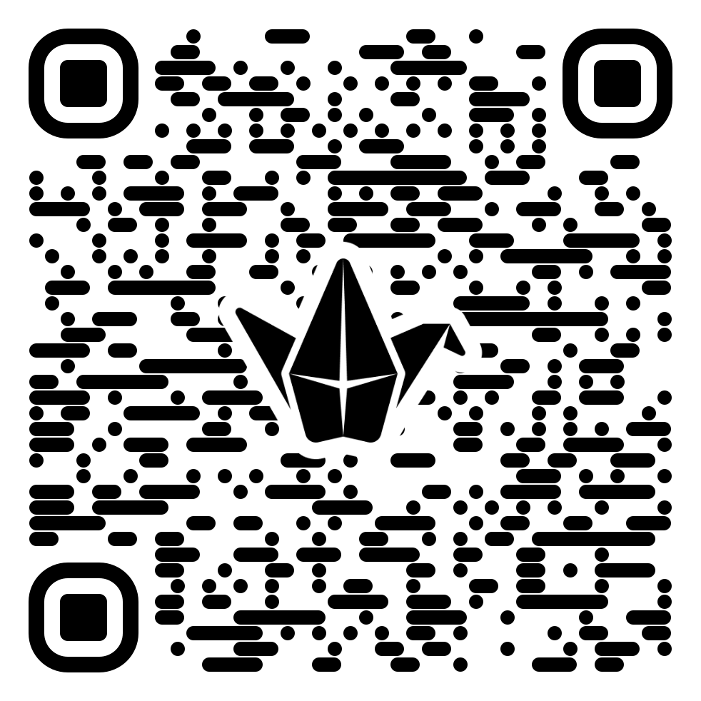
Час для обговорення
Сесія 1
Які основні переваги використання ДПП або співпраці між закладами П(ПТ)О та підприємствами для узгодження навчальних/освітніх програм закладів П(ПТ)О з потребами конкретних галузей?
Обговоріть цю тему з іншими учасниками групи у сесійній кімнаті та напишіть свої думки у Padlet.

Slide 18
Час для обговорення
Сесія 2
Наскільки ці принципи ДПП або співпраці між закладами освіти та підприємствами можна застосувати в умовах України та вашого регіону/області?
Обговоріть цю тему з іншими учасниками групи у сесійній кімнаті та напишіть свої думки у Padlet.

Slide 19
www.oep.fi
КОНТАКТИ:
Міка Хейно, старший експерт, TVET +358 50 362 7792, mika.heino@oep.fi

